Slide 1


Slide 2
euRopean bioEconomy aLliancE in Farming
Το RELIEF θα ενισχύσει τη δυναμική των εκπαιδευτικών μοντέλων της Ανώτατης Εκπαίδευσης (ΑΕΙ) και της Επαγγελματικής Εκπαίδευσης και Κατάρτισης (ΕΕΚ) για την παροχή νέων εκπαιδευτικών προσεγγίσεων, καινοτόμου μαθησιακού υλικού και πρακτικών κατάρτισης στον τομέα της βιοοικονομίας, ώστε να ανοίξουν νέες ευκαιρίες μάθησης για την ενσωμάτωση των αρχών και πρακτικών της βιοοικονομίας στη γεωργία.
Το RELIEF θα εκπαιδεύσει μια νέα γενιά φοιτητών και επαγγελματιών με δεξιότητες (συμπεριλαμβανομένων τεχνικών, οικονομικών και ρυθμιστικών γνώσεων) που απαιτούνται από την τρέχουσα και τη μελλοντική Ευρωπαϊκή βιώσιμη βιοοικονομία.

Slide 3
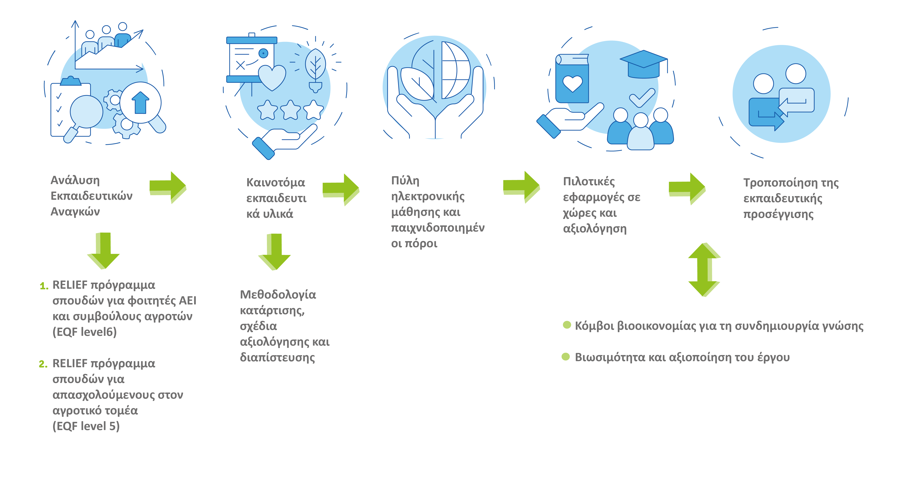

Εργασίες
σχεδίου RELIEF

Slide 4
Αναμενόμενα αποτελέσματα και αντίκτυπος
Σχεδιασμός εκπαιδευτικής προσέγγισης με αφετηρία τις δεξιότητες που απαιτούνται για τη διευκόλυνση της μετάβασης του αγροτικού τομέα στη βιοοικονομία,
Ενίσχυση γνώσεων, δεξιοτήτων και ικανοτήτων των φοιτητών τριτοβάθμιας εκπαίδευσης, των γεωπόνων, των συμβούλων αγροτών σε σχέση με την βιοοικονομία και προετοιμασία τους για να υποστηρίξουν τους αγρότες στη διαδικασία μετάβασης,
ανάπτυξη μιας καινοτόμου και διεπιστημονικής προσέγγισης για τη διδασκαλία της ενσωμάτωσης των αρχών και πρακτικών της βιοοικονομίας στη γεωργία,
Προώθηση της συνεργασίας και της συνδημιουργίας γνώσεων μεταξύ των ΑΕΙ και της Επαγγελματικής Εκπαίδευσης και Κατάρτισης (ΕΕΚ), της έρευνας και του επιχειρηματικού τομέα της γεωργίας, προκειμένου να συμβάλει στην καινοτομία στη μοντελοποίηση επιχειρήσεων με βάση τη βιοοικονομία και στην εκπαίδευση και κατάρτιση,
Ενδυνάμωση πολλαπλών ενδιαφερόμενων μερών στον αγροτικό τομέα, φορέων χάραξης πολιτικής, τοπικών αρχών ανά την Ευρώπη ώστε να αξιοποιήσουν σύγχρονους και υψηλής ποιότητας μαθησιακούς πόρους διαθέσιμους μέσω ενός αποθετηρίου ηλεκτρονικής μάθησης, για την ανάπτυξη και τη διάδοση της γνώσης στη βιοοικονομία.

Slide 5


